Slide 1
Ciencia de Datos: Proyecto Capstone-La Batalla De Los Vecindarios
By: Andrey zapata González

Slide 2
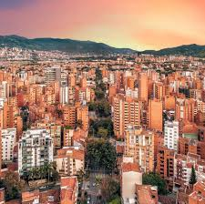
Proyecto Capstone-La Batalla De Los Vecindarios

Slide 3
Introducción
Para este proyecto nos centraremos en analizar y visualizar, los barrios de la ciudad de Medellín-Colombia, para determinar cual lugar es mejor para abrir una pizzería.
Utilizaremos un set de herramientas de ciencia de datos, para manipular la data, obtener datos geoespaciales y segmentar los barrios.
Este proyecto en particular, esta enfocado en un negocio de pizzería, pero puede ser perfectamente aplicable a cualquier otro negocio.

Slide 4
Datos
Fuentes de Datos
Los datos que vamos a utilizar, provienen de varias fuentes, una de ella es la base de datos proporcionada por la alcaldía de Medellín, donde se encuentran todos los barrios de Medellín, la comuna a la que pertenecen, (parecido a los distritos en otras ciudades) y si son urbanos o rurales. Estos datos pueden ser consultados en este enlace: FuenteDatos.
Tenemos la opción de hacer web scraping, con el paquete BeautifulSoup, que utilizamos en los laboratorios anteriores, o también podemos descargar el archivo en formato .csv, directamente desde la pagina de la alcaldía de Medellín. y cargarlo a nuestro Notebook, con Pandas. Escogeremos esta opción por simplicidad.
Utilizaremos la librería GeoPy, para recuperar los datos Geoespaciales de cada uno de los barrios de la ciudad y los combinaremos en una sola tabla.
Además utilizaremos los datos de la Api FourSquare, para recuperar lugares y calificaciones, de los negocios similares, para los que deseamos predecir las mejores ubicaciones.
Data Cleaning
Como los Datos provienen de varias fuentes es posible, que halla datos faltantes o nulos, decidí eliminar estos datos de nuestro DataFrame principal, al igual que solo trabajaremos con los barrios que sean catalogados como Urbanos, y eliminaremos los que aparecen como rurales.

Slide 5
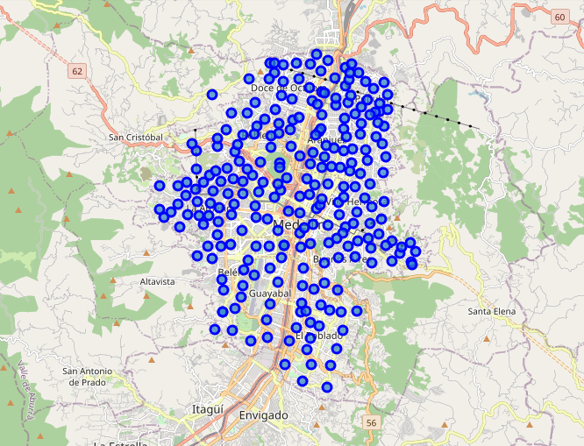
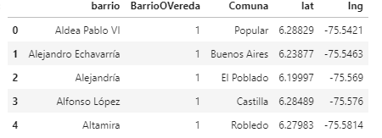
Primero obtenemos los datos geoespaciales de cada barrio y generamos los marcadores dentro del mapa de la ciudad.

Slide 6
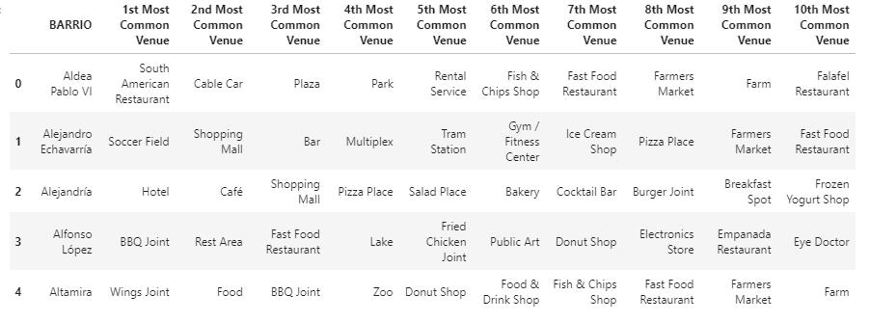
Después con la ayuda de la Api Foursquare, obtenemos los 10 sitios mas comunes para cada barrio del dataset.

Slide 7
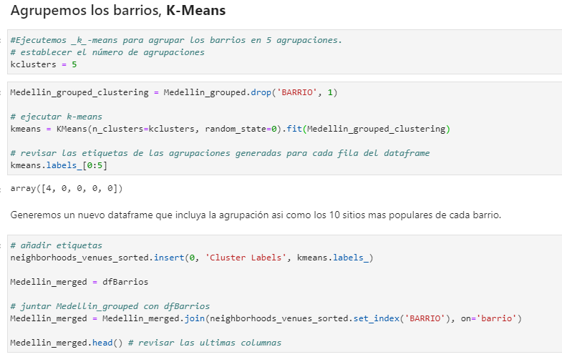
Posteriormente a nuestro set de datos, aplicamos el algoritmo K-Means, para segmentar por clusterings los barrios en 5 agrupaciones.

Slide 8
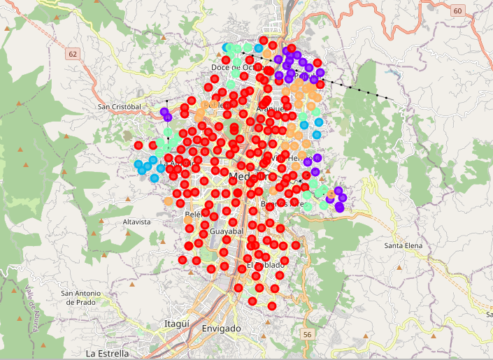
Visualicemos los 5 Clúster en el mapa de la ciudad, que generó nuestro algoritmo de K-means.

Slide 9
Metodología
Se utilizo la base de datos de la alcaldía de Medellín de barrios y veredas, que esta disponible en la pagina web Geo Medellín, esta base de datos, contiene los datos demográficos de los barrios y comunas del área metropolitana de la ciudad.
Posteriormente se hizo todo el tratamiento de los datos, limpieza de datos, organización y formato de los datos.
Después se utilizo la librería GeoPy , para obtener los valores de latitud y longitud, de cada uno de los barrios del dataframe.
Además con los datos Geoespaciales obtenidos de GeoPy, se procedió a hacer llamados a la Api de Foursquare para consultar el top 10 de los sitios mas comunes para cada barrio.
por ultimo Abordamos el problema utilizando la técnica de agrupamiento que ya conocemos, k-means. Este enfoque permitió a la audiencia ver como los vecindarios se agruparon en 5 Clúster.

Slide 10
Conclusiones
En base a los resultados obtenidos, Podemos notar que el grupo #5 'Mde_group5' que pertenece al Clúster 4, tiene una afinidad con el sitio que estamos buscando, porque tiene sitios de alto flujo de transeúntes, como estaciones de metro, parques, escenarios deportivos, gimnasios entre otros, y aunque hay sitios de comida, esto indica que hay una demanda de consumo de sitios que ofrecen ofertas gastronómicas, observamos que no hay disponibles en este grupo pizzerías, así que seria factible abrir una allí.
Sin embargo habría que analizar a profundidad otros aspectos, para determinar de los barrios del Clúster 4, cual es el mas factible, para abrir la pizzería, estos aspectos pueden ser de índice criminalidad, rango de precios de los sitios de comida, y cercanía con sitios turísticos.

Slide 11


